Slide 1

プロジェクト
料理レシピサイト
開発者
イジュンヨン
イム ギョンミン
チェ スンビン

Slide 2
目次
コンテンツ
概要
開発内容
システム構成
その他

Slide 3
概要
TASTYの紹介
開発目的 ・期間 ・人数

Slide 4
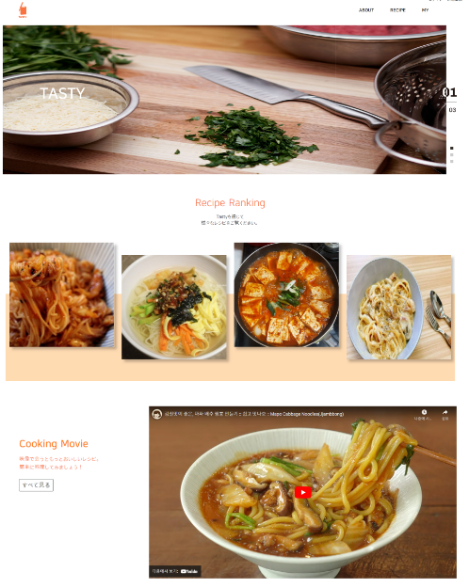
概要
“様々な料理レシピが見られます。また、自分のレシピを共有できる
コミュニティサイトです。 ”
開発目的
新型コロナウイルスの影響で、外食よりも家庭での食事が増えたため、自分のレシピを投稿し、他の人が投稿したレシピを閲覧できるサイトを企画しました。
多種多様なデータをデータベースに格納し、それらを総合的に分析・出力する方法を学びたいと思って進めました。
開発期間
2022 . 04 . 02 ~ 2022 . 06 . 01
開発人数
3人

Slide 5
開発内容
システム構成図
開発環境
開発日程
データベース

Slide 6







開発内容
#01
システム構成図
フロントエンド
バックエンド
サーバー

Slide 7







開発内容
#02
開発環境
フロントエンドで最も使用される言語で、参考になる内容が多く、採用しました。
スライド、イメージプレビュー機能を動的処理するためにJavascriptを使用しました。
初めてのプロジェクトだったため、アクセシビリティが良いPHPを選択しました。
より活性化されたコミュニティを持ち、MySQLより軽くて速いため使用しました。
FTPは構築が簡単で、ユーザーはどこからでも共有されたファイルをダウンロードできるため、小規模な作業に適していると判断しました。
cafe24は、使いやすくサーバーが安定しており、FTPとの互換性が高いため、
選択しました。

Slide 8
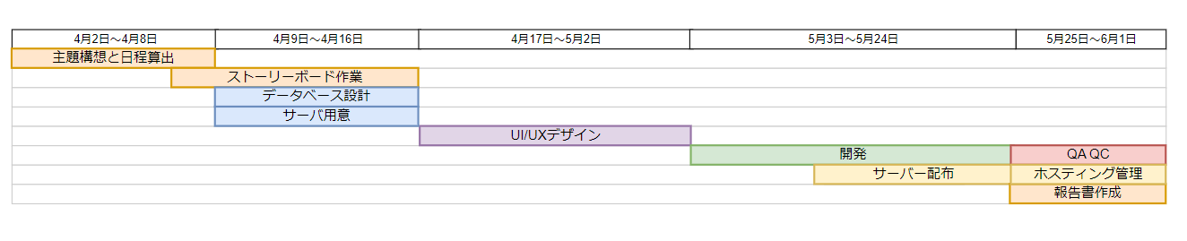
開発内容
#03
開発日程

Slide 9
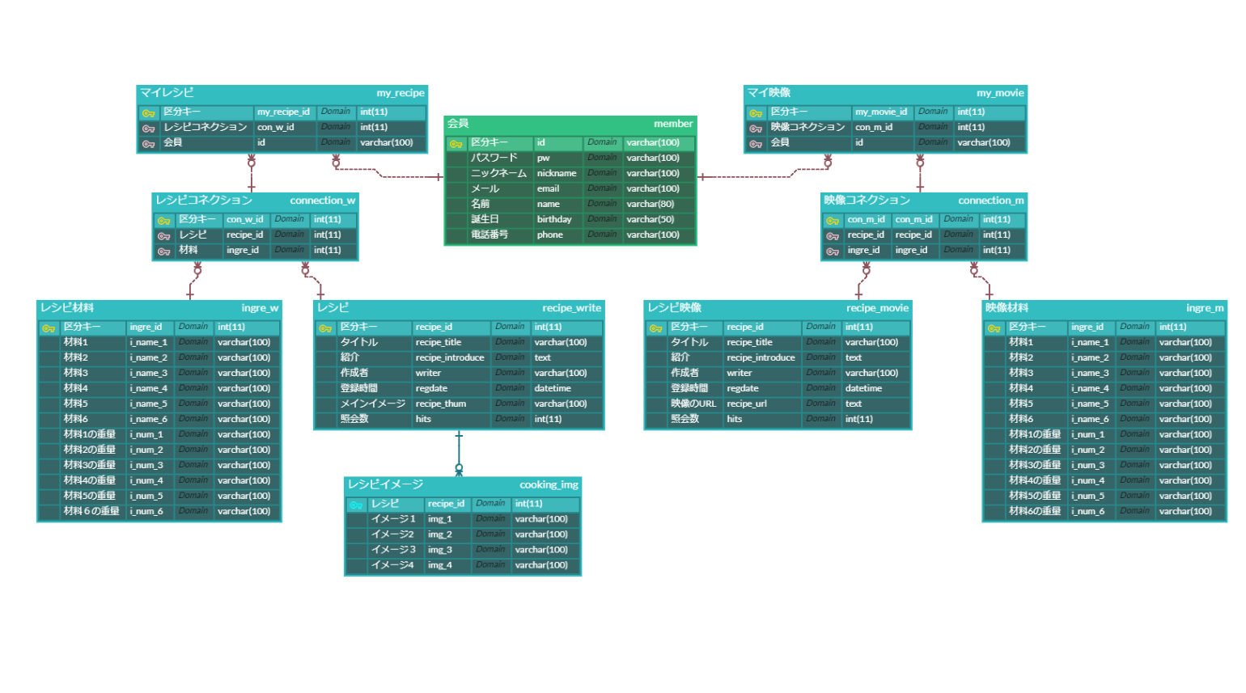
#04
開発内容
データベース
レシピのデータを効果的に管理するために、材料テーブルを別個のテーブルとして分離しました。
レシピテーブルと材料テーブルを関連付けるために、コネクションテーブルを作成し、外部キー制約を使用してレシピと材料テーブルを繋げました。

Slide 10
システム
構成
全体構成
主要機能紹介

Slide 11
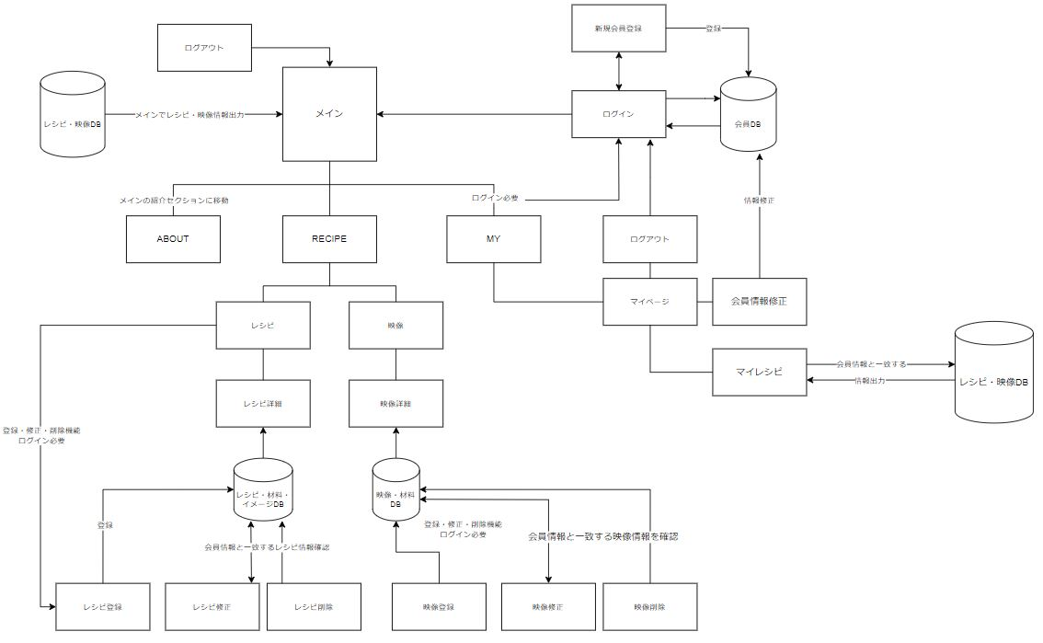
#01
システム構成
全体構成

Slide 12
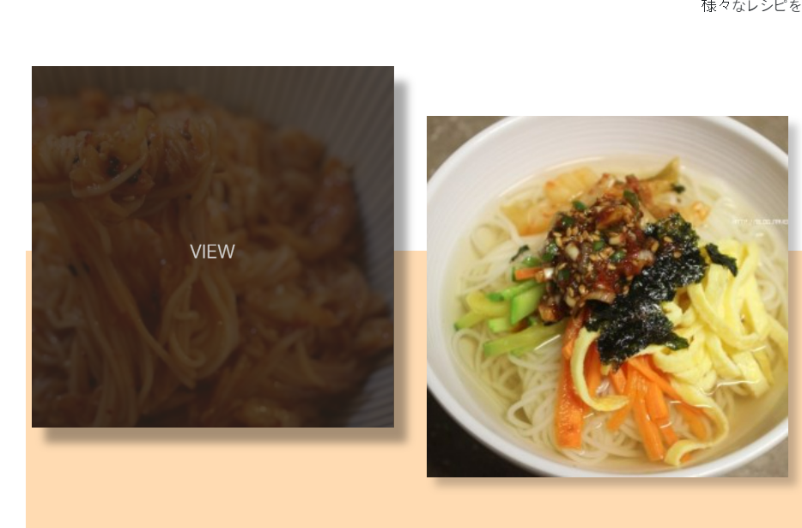
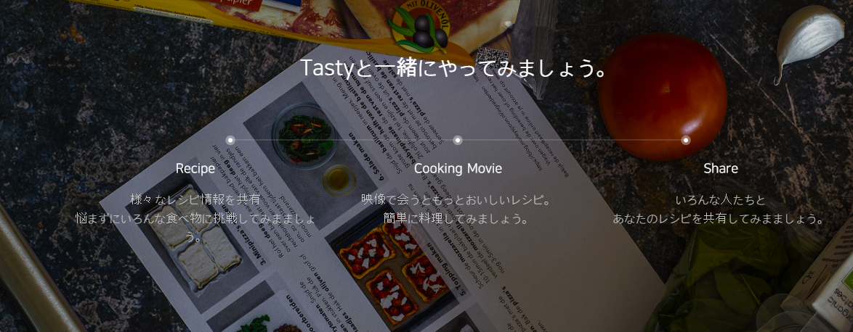
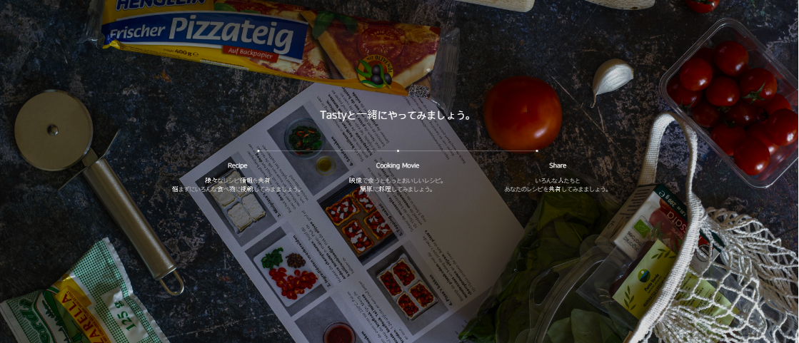
#02
システム構成
メイン
コンテンツを強調するために全体的にJSを使用して動的処理
閲覧数の高いレシピ4件と、映像をランダムに出力
ウェブサイト紹介セクション

Slide 13
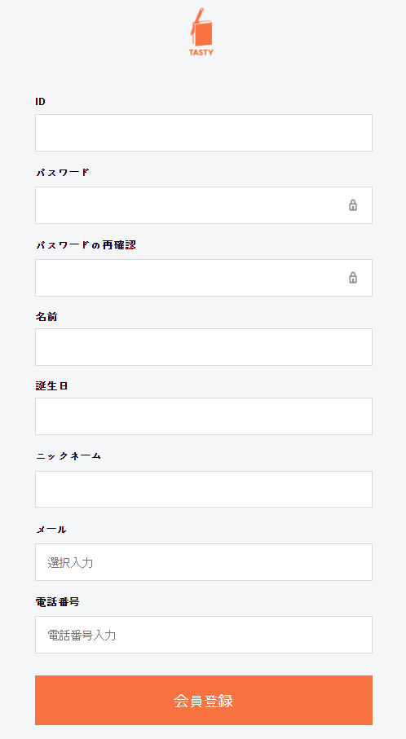
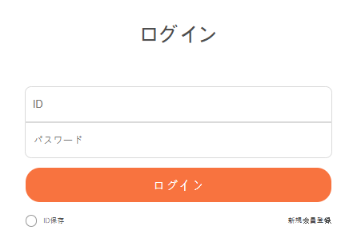
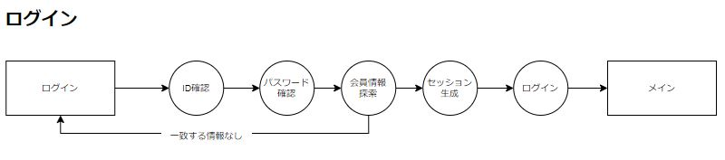
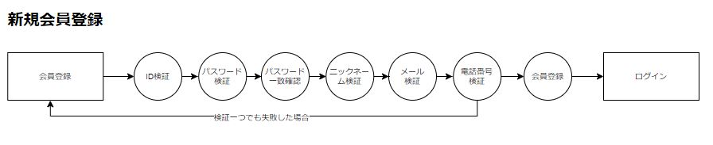
#02
システム構成
ログイン・新規会員登録

Slide 14
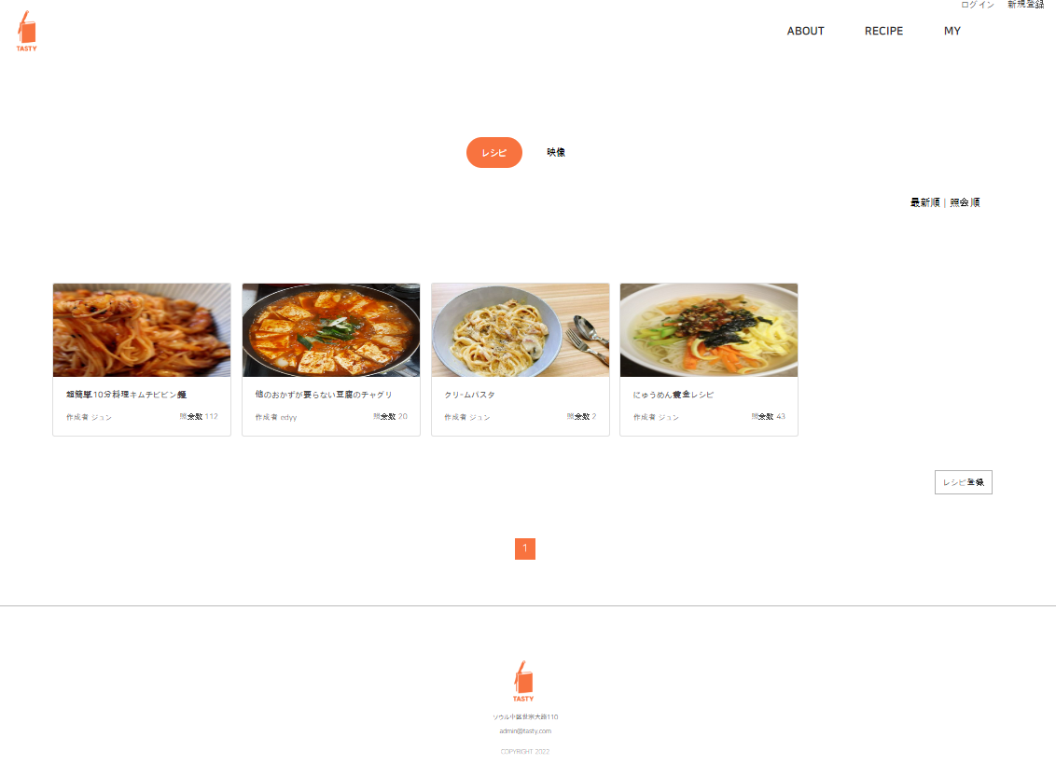
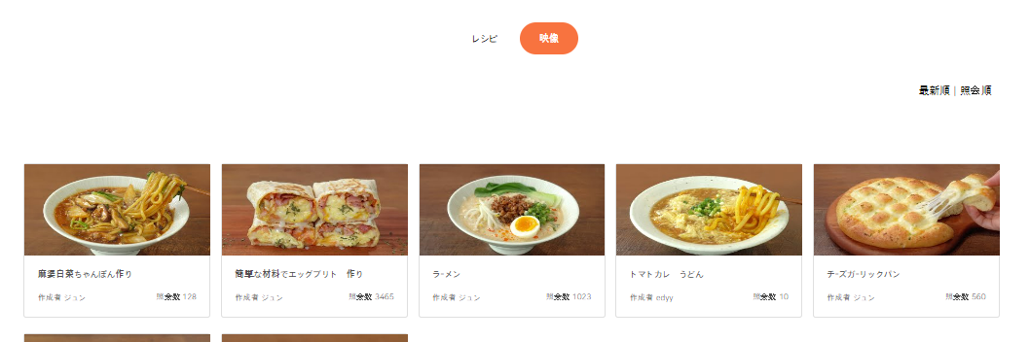
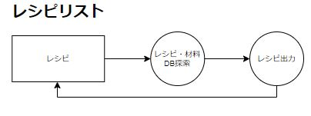
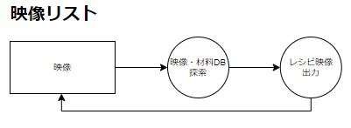
#02
システム構成
レシピ・映像リスト
映像リストに移動
最新順、照会順に整列可能
レシピ登録(ログインが必要)

Slide 15
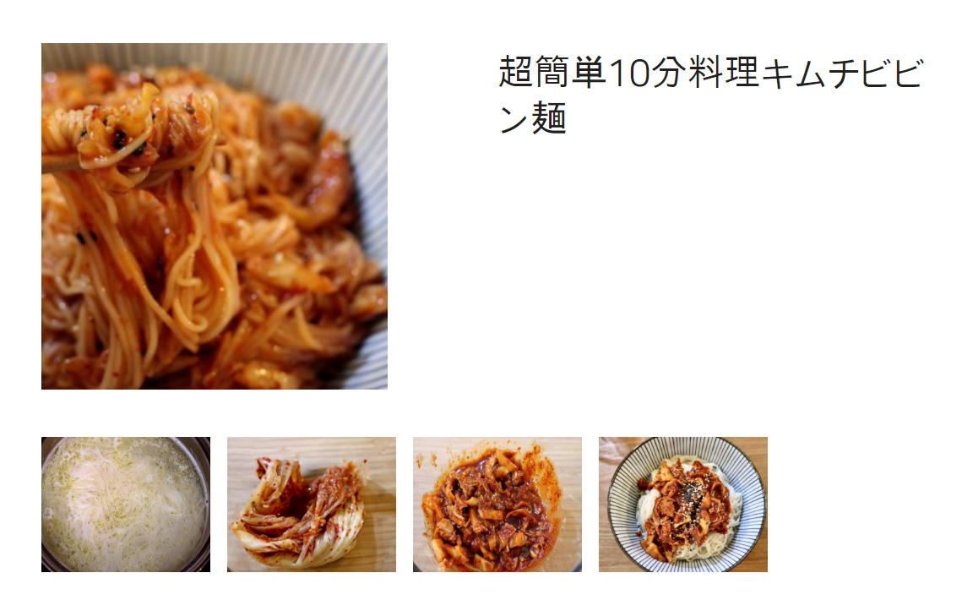
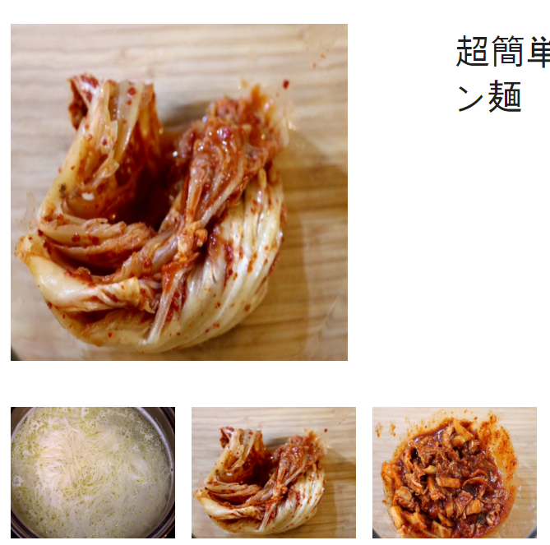
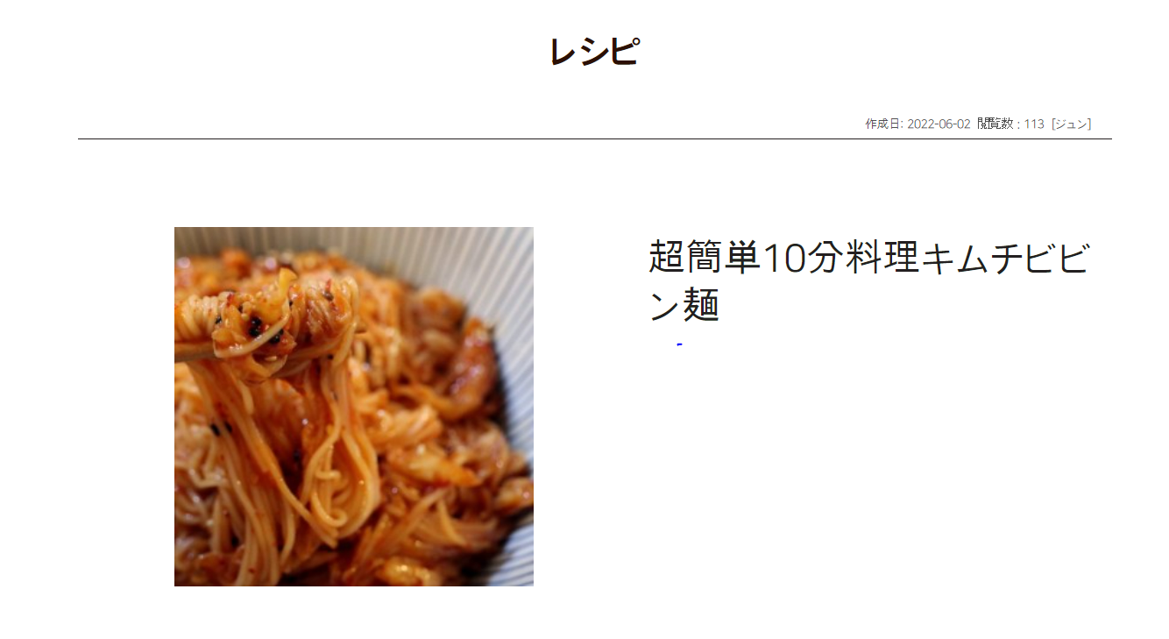
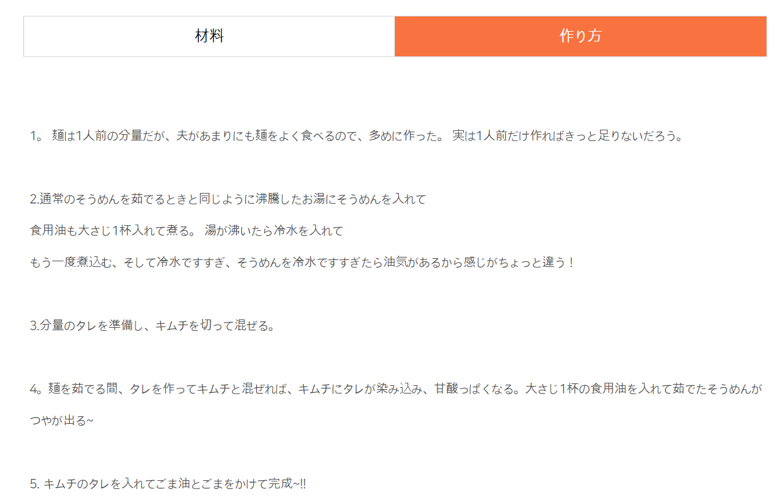
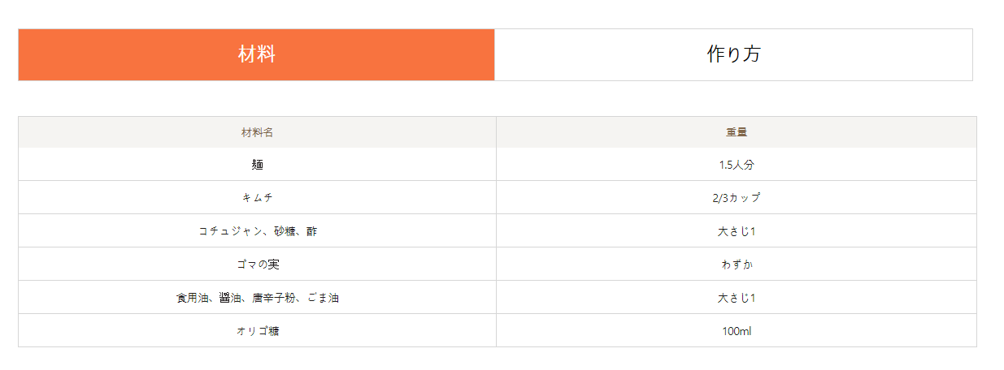
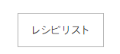
#02
システム構成
レシピ詳細
作成者、作成時間、照会数を確認可能
サブイメージをクリックするとメインイメージの位置が変更される
レシピ関連データの出力( レシピ、材料、イメージ )

Slide 16
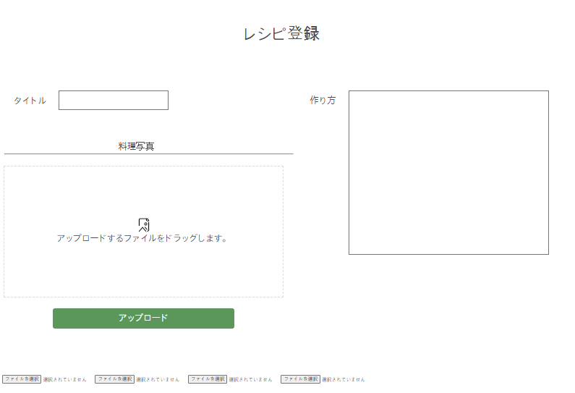
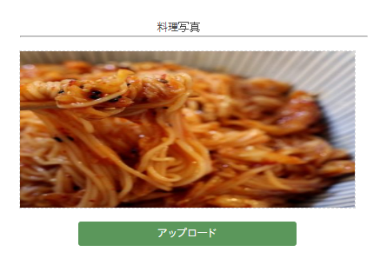
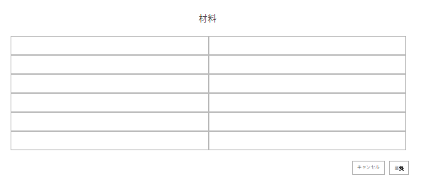
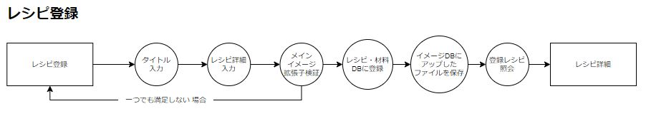
#02
システム構成
レシピ登録
イメージプレビュー
ドラッグアンドドロップ方式のファイルアップロード

Slide 17
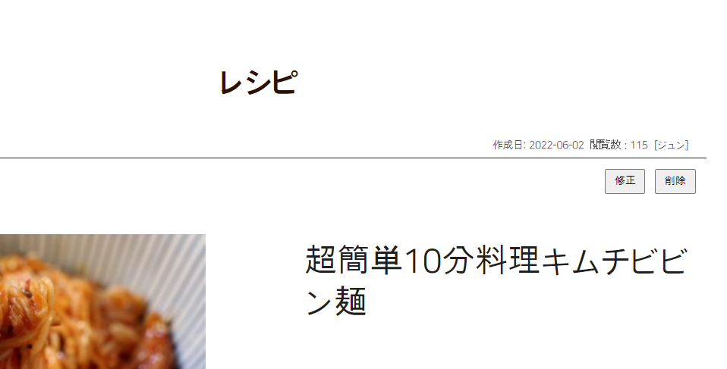
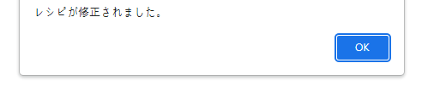
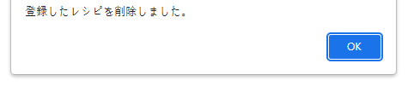
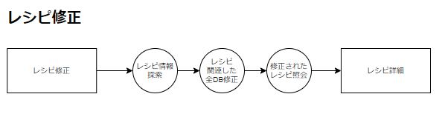
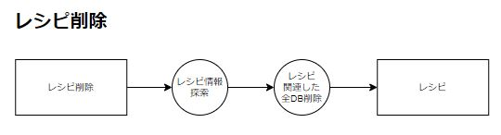
#02
システム構成
レシピ・映像 修正・削除
会員情報と作成者が一致した場合

Slide 18
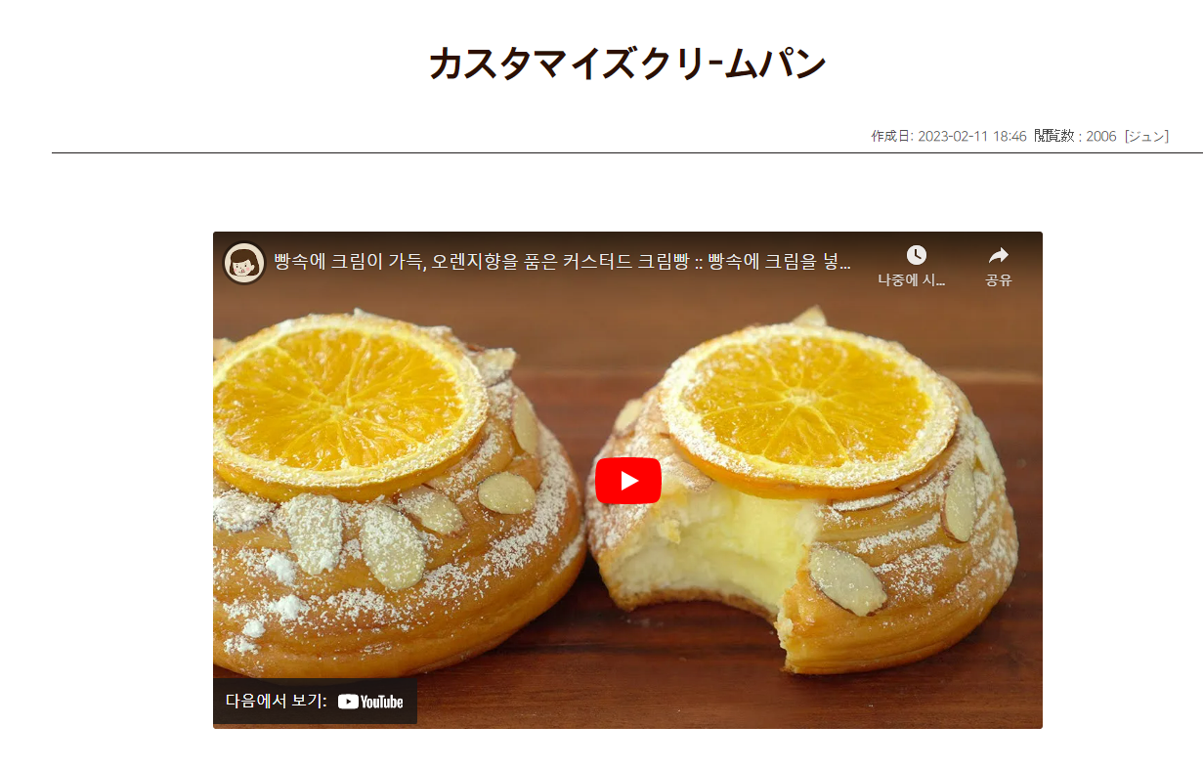
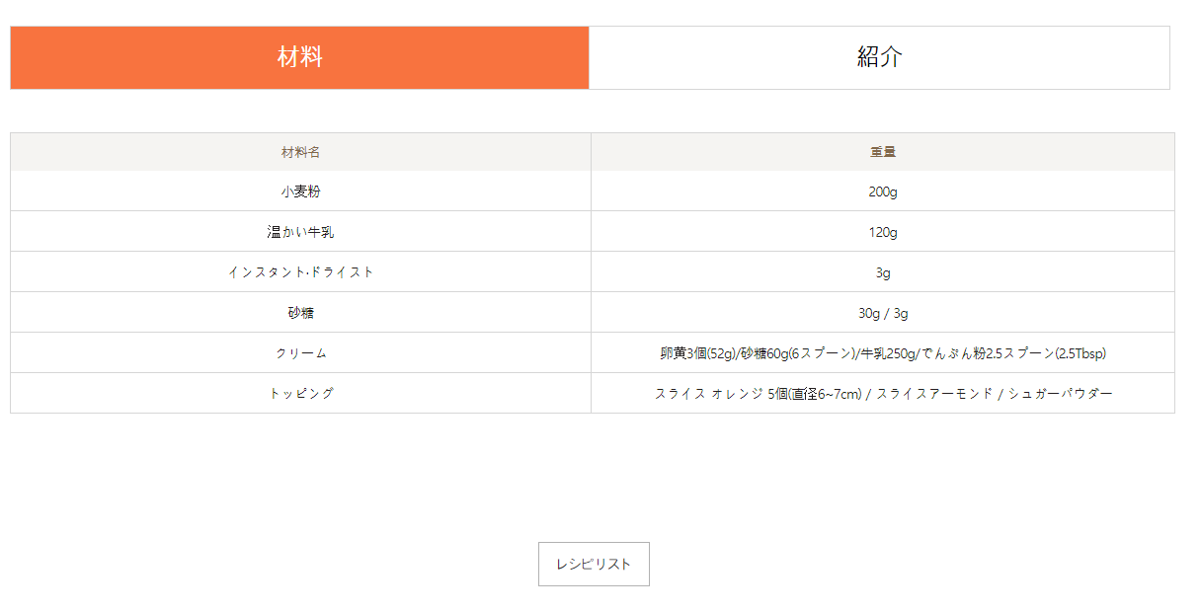
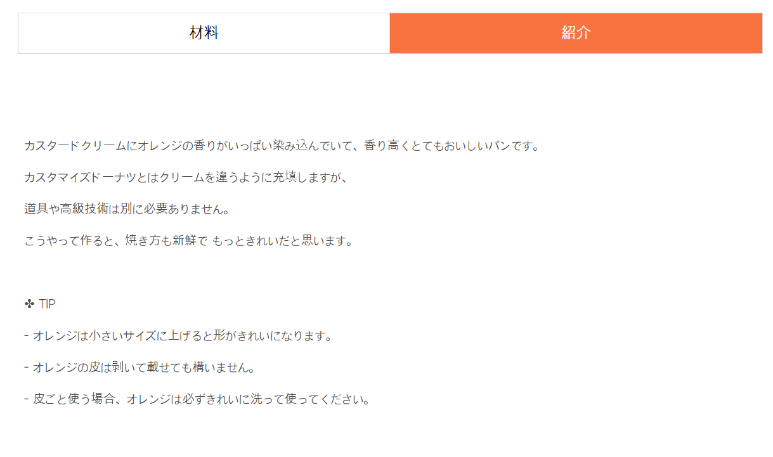
#02
システム構成
映像詳細
iframeを利用してアップロードした
URLから映像を読み込む

Slide 19
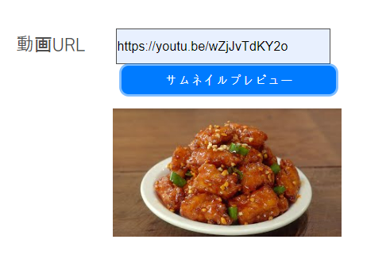
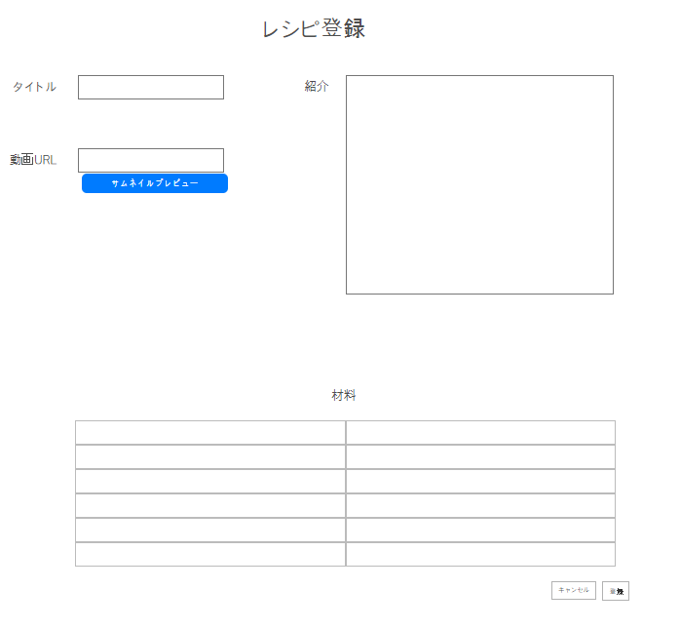
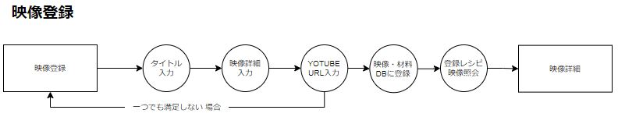
#02
システム構成
映像登録
URLリンクを入力し、ボタンをクリックすると
映像のサムネイルを事前に確認することができます。( ※ ただしYOUTUBEリンクのみ可能です。 )

Slide 20
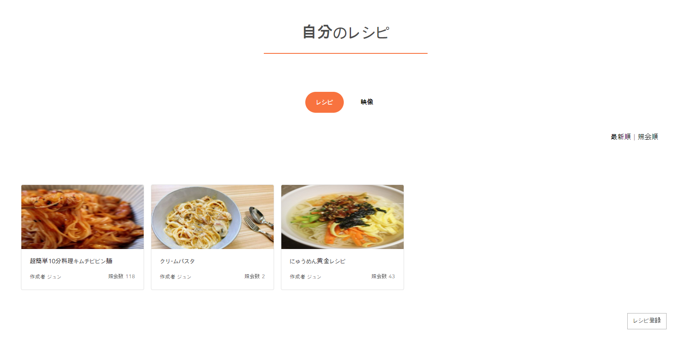
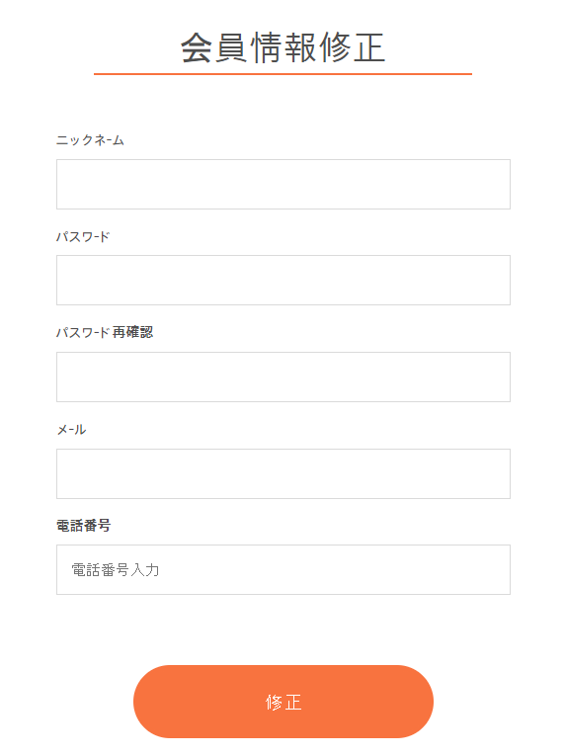
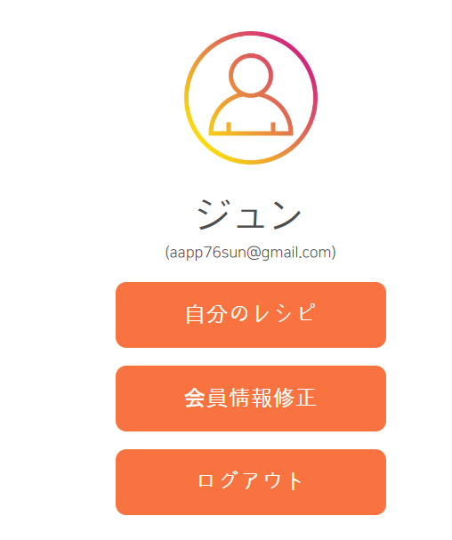
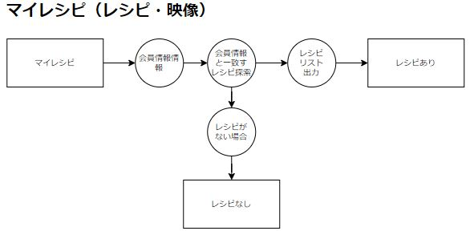
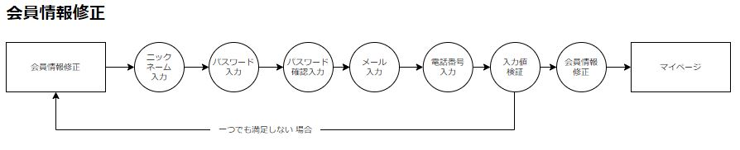
#02
システム構成
マイレシピ

Slide 21
その他
考察

Slide 22
#01
その他
考察
データの処理過程を理解する
データベースの設計を直接行いながら、データがどのように伝達・処理されるかを理解し、それに合ったクエリ文を作成することに努めました。また、外部キーの概念を理解するなど、これらの作業を通じてデータベース設計のスキルを向上させることができました。
協業について学ぶ
初めてのチームプロジェクトで、企画から開発まで一緒に進めることができました。この経験を通じて、チームで協力する上でのコミュニケーションの重要性を再認識しました。また、チームメンバーそれぞれが持つ自分にはない長所を学ぶことができる貴重な時間でもありました。
全体的に不足しているデザインと機能を補強する必要がある
チームの力不足やデザイン面での課題、機能の不足などがあったため、実現可能な範囲で作業を行いました。CRUD処理を中心に機能を実装し、利便性を向上させるための「いいね機能」や「カテゴリー機能」などの追加が必要と考えられます。また、プログラミングスキルの向上のためには、さらなる学習と実践が必要だと感じました。

Slide 23
ご覧くださり
ありがとうございます。

